Slide 1
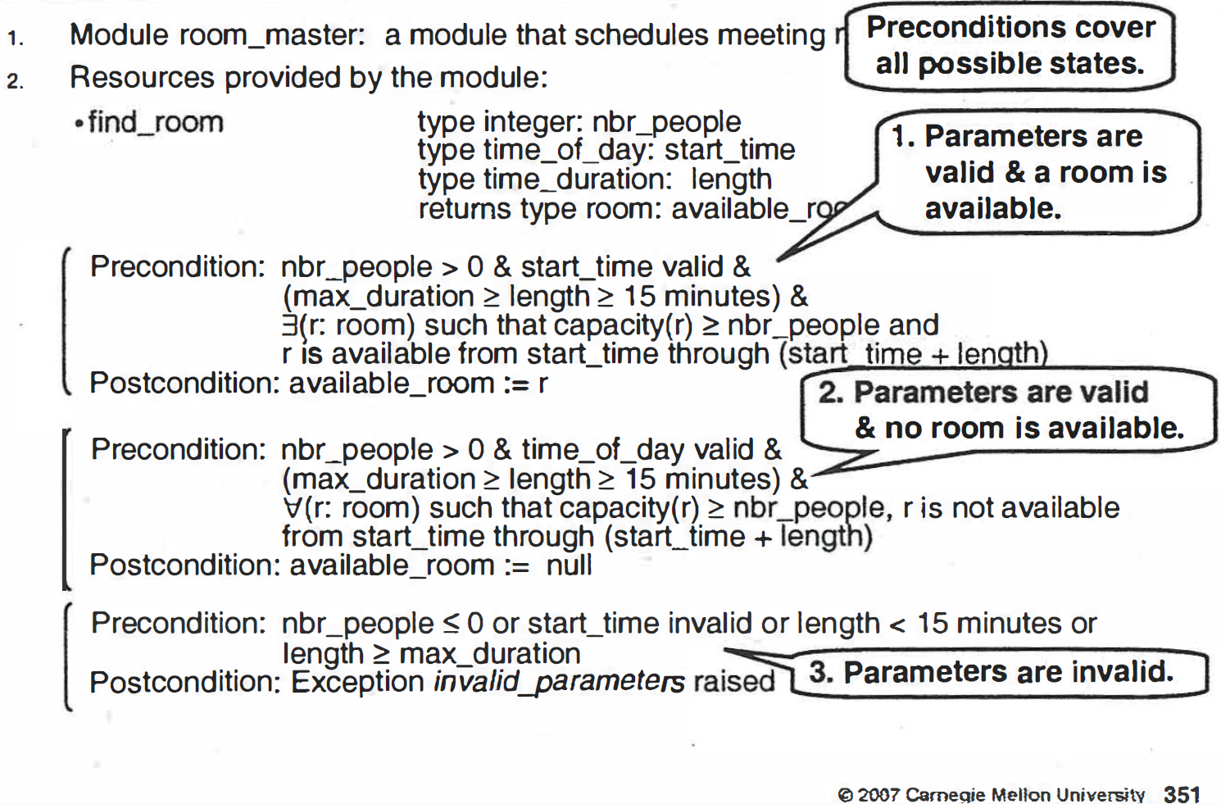
Example Interface Specification - 1
Notes:
Pré- et post-conditions groupées par paires. Si précondition, alors postcondition!
Identité
Ressources (fournies et/ou requises)
Syntaxe
Sémantique
Gestion des erreurs

Slide 2
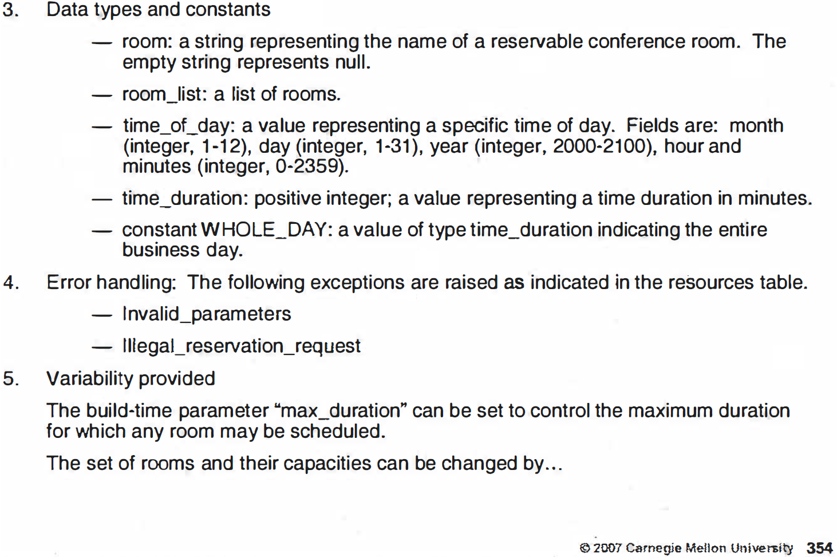
Example Interface Specification - 4
Notes:
Préempter: Acquérir en premier avant tout le monde.
3. Définition des types de données et constantes
4. Traitement des erreurs
5. Variabilité

Slide 3
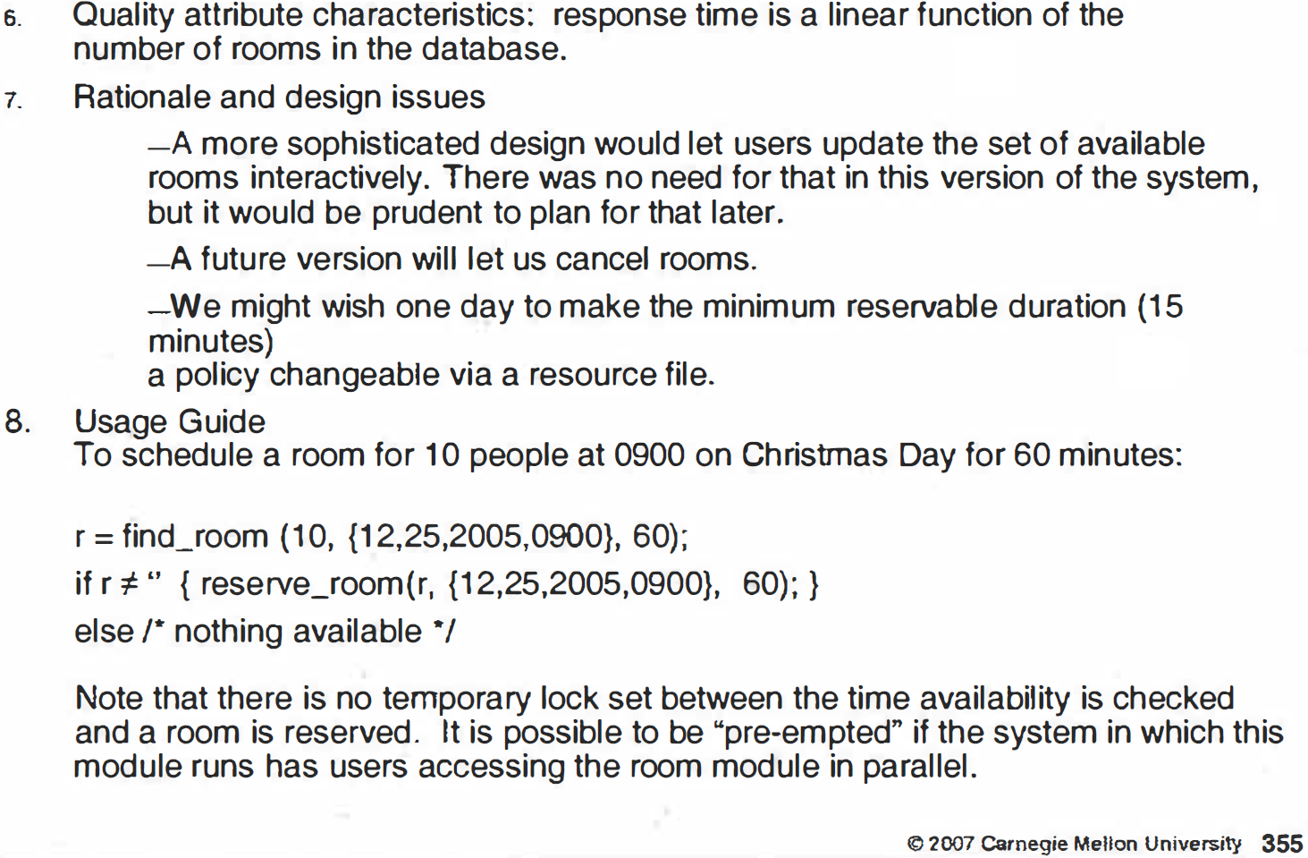
Example Interface Specification - 5
Notes:
6. Caractéristiques de qualités
7. Exposé des motifs et considérations de conception
8. Guide d’utilisation

